Slide 1

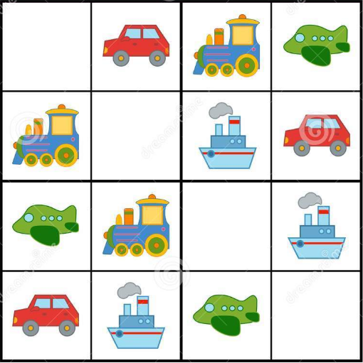
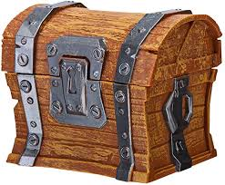
Comment REUSSIR vos SUDOKUS ?
P = NP ?
LES solveurs de contraintes,
Et comment gagner 1 MILLION ($)
[1iere partie]

Slide 2

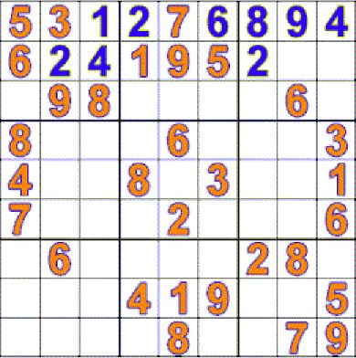
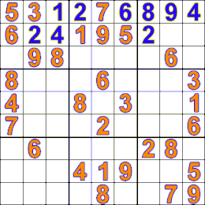
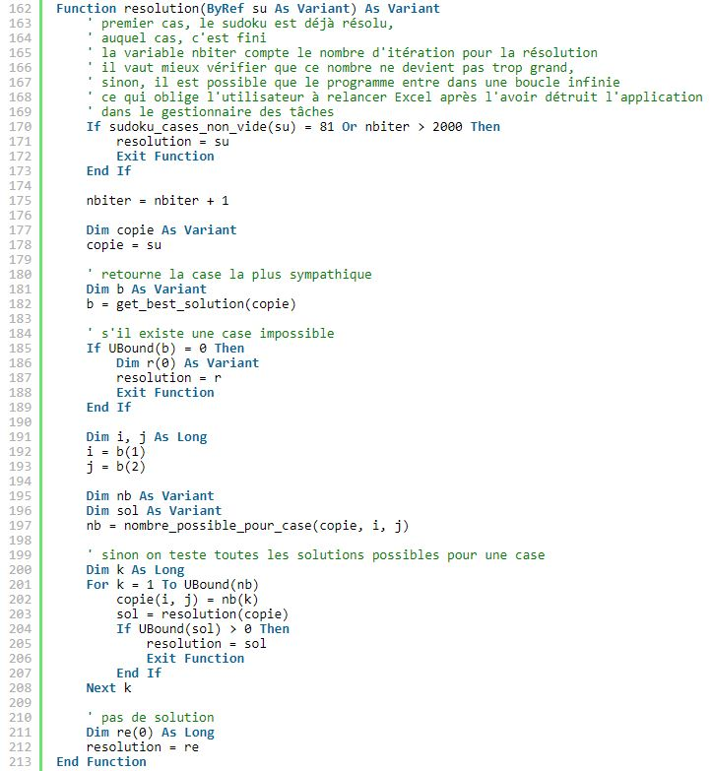
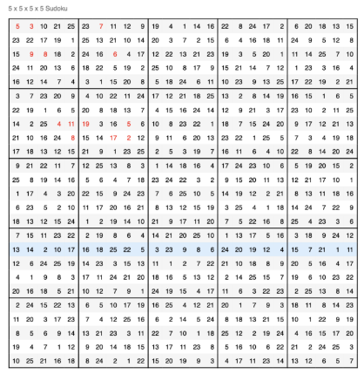

‘Force Brute’ et ‘complexité asymptotique’
For x₁₁ in 1..4
For x₂₂ in 1..4
For x₃₃ in 1..4
For x₄₄ in 1..4
Sudoku ?
4
x 4
x 4
x 4
x 4
4⁴
For x₁₃ in 1..9
For x₁₄ in 1..9
…
For x₉₇ in 1..9
Sudoku ?
9
x 9
…
x 9
40
Flemme !!!
x 9
9⁴⁰
For x_{IJ} in 1..n
For x_{KL} in 1..n

For x_{YZ} in 1..n
Sudoku ?
n
x n
…
x n
n*n
2
x n
n^{n*n/2}

Slide 3


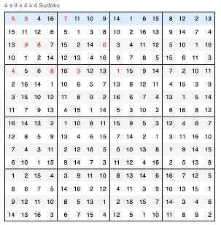
‘polynomial’ vs. ‘exponentiel’ (1/3)
11
+ 22
33
1…1
+ 2…2
3…3
For …
do
…
Linéaire
1…1
* 2…2
2…2
 
2…2 ...
…8642
11
* 22
22
22 .
242
For …
For …
do
…
…
…
Quadratique
…
‘fractal’
…
For …

For …
do
…
…
Super-polynomial

Slide 4

‘polynomial’ vs. ‘exponentiel’ (2/3)
2^{n}
10² = 10*10 = 100
2¹⁰ = 2*2*…*2 = 1024
n²
11² = 11*11 = 121
2¹¹ = 2¹⁰*2 = 2048
hospitalisations COVID

Slide 5
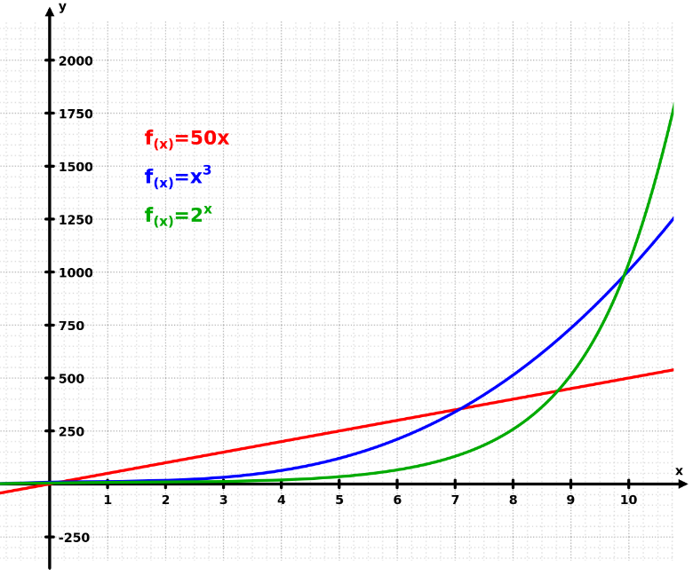
‘polynomial’ vs. ‘exponentiel’ (3/3)
DANGER
Fake News !
Passer à l’echelle (ou pas)
Algo exponentiel : AVOIR DE LA MARGE
Si la ‘vraie vie’ est là …

Slide 6
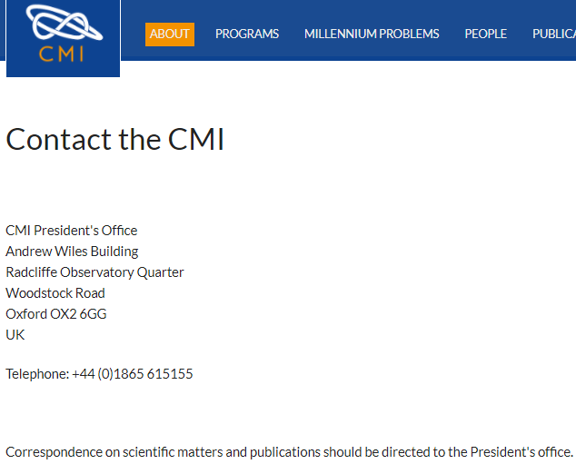

Et le million dans tout ça ?
…
‘fractal’
For …

For …
do
…
…
…
Super-polynomial
Polynomial
…
…
…

Slide 7
La théorie et la pratique (ou : la science et la technique)
Software engineering (ingénierie du logiciel) : info. Appliquée
But : permettre au informaticiens d’écrire des logiciels
Pb n° 1 : comment ecrire du logiciel ?
Computer science () : info théorique
But :
Pb n° 1 :
Leroy : valider = question n 2 (et pas 1 = dev ?)
Test
Revue : lecture apportant conviction de conformite
Analyse : etude plus formelle (precision numerique, WCET, 1/0, …)
JLD : et bizarrement, cette question ne passe pas par 1 ? (ou pas completement)

Slide 8
bla
Software engineering (ingénierie du logiciel) : info. Appliquée
But : permettre au informaticiens d’écrire des logiciels
Pb n° 1 : comment ecrire du logiciel ?
Computer science () : info théorique
But :
Pb n° 1 :

Slide 9
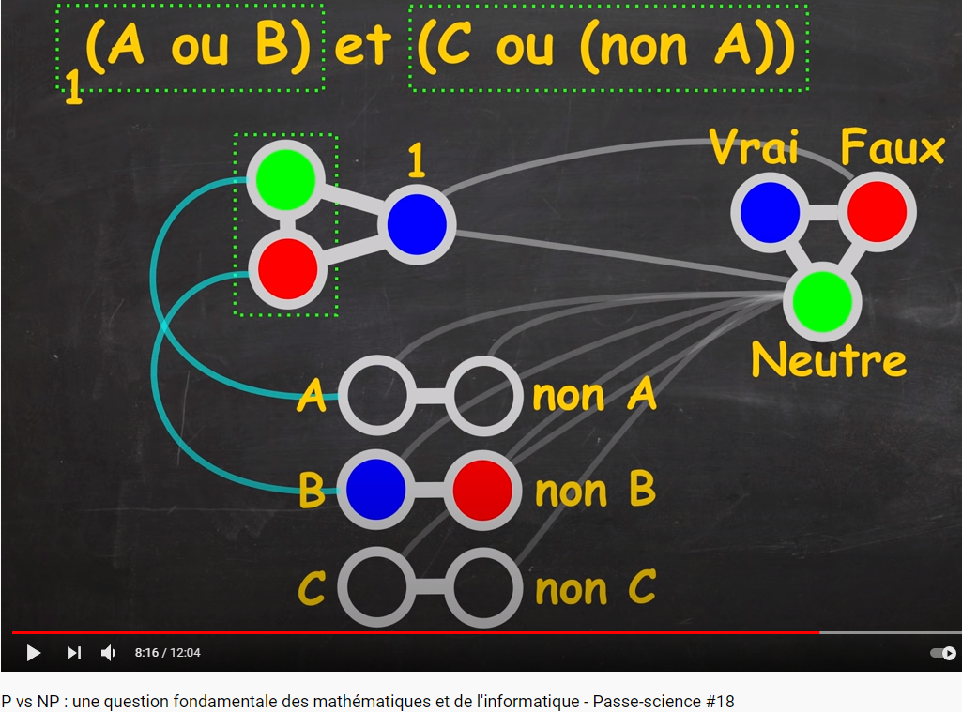
bla
bla

Slide 10
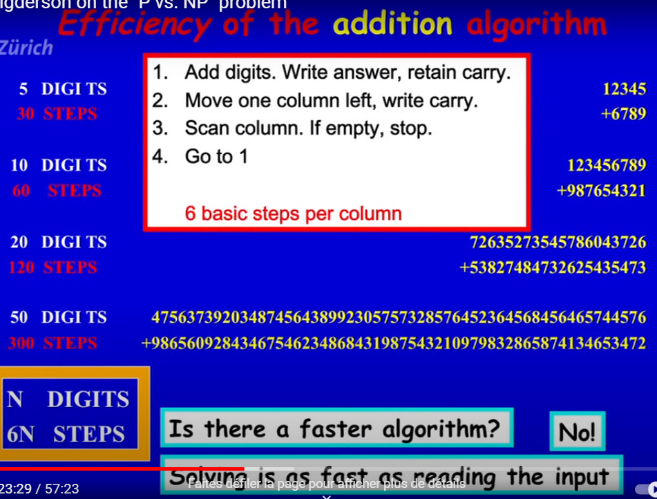
Wigderson : Complexite pb vs. complexite algo
Professor Avi Wigderson on the "P vs. NP" problem
https://www.youtube.com/watch?v=pTeZP-XfuKI

Slide 11
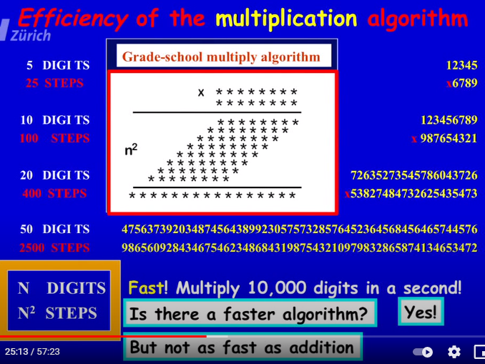
Wigderson

Slide 12
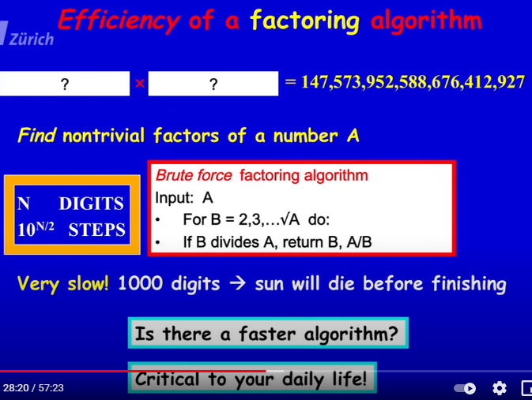
Wigderson

Slide 13
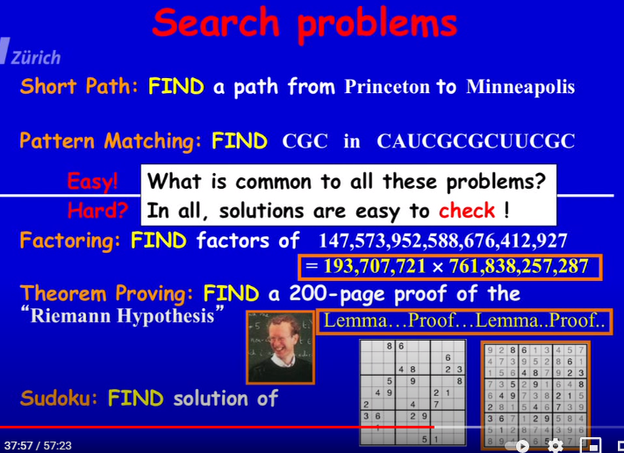
Wigderson

Slide 14
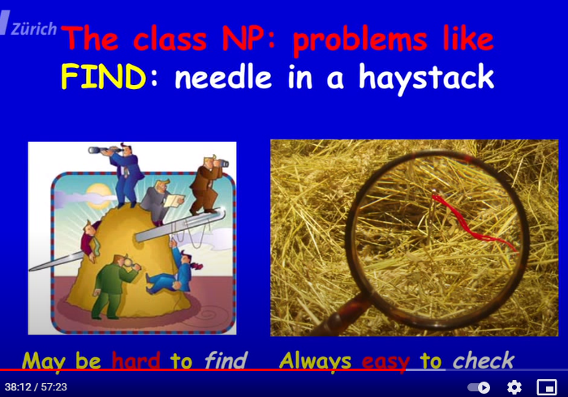
Wigderson

Slide 15
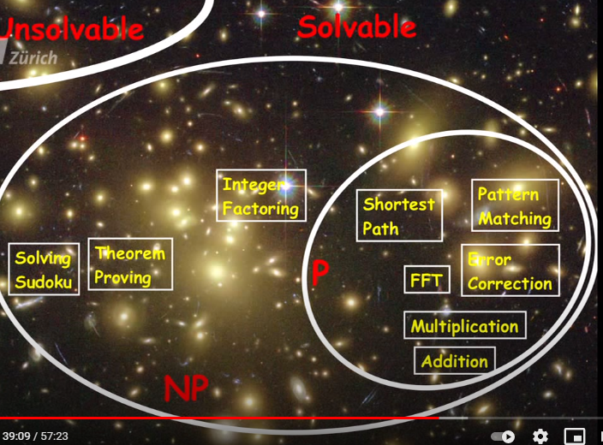
Wigderson

Slide 16
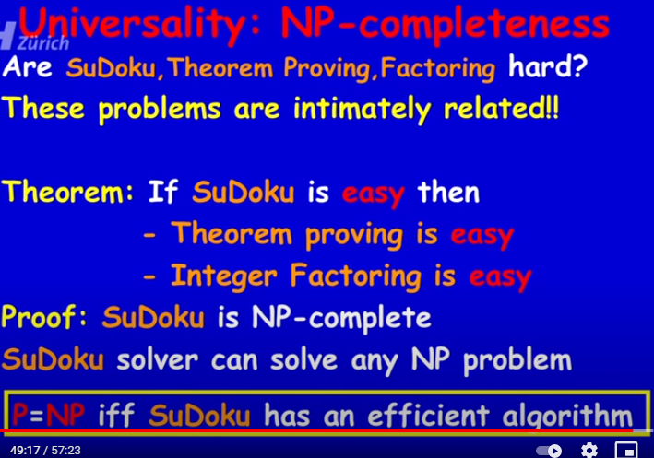
Wigderson

Slide 17
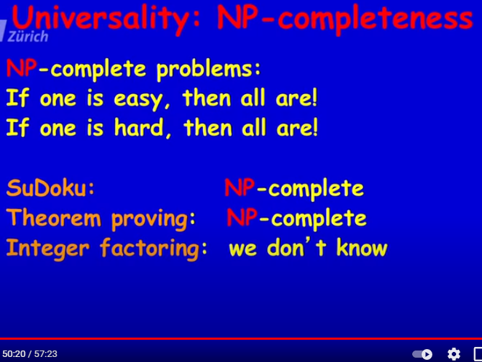
Wigderson

Slide 18
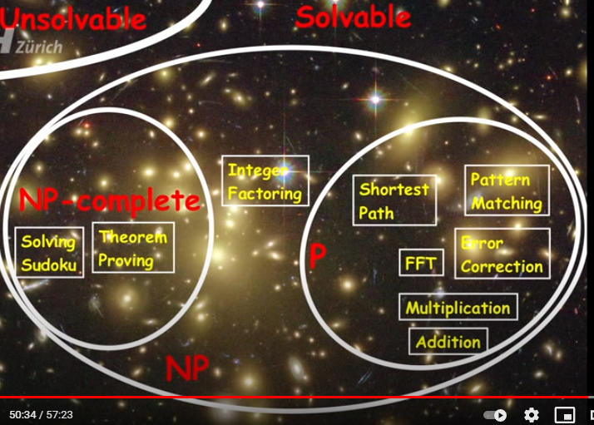
Wigderson

Slide 19
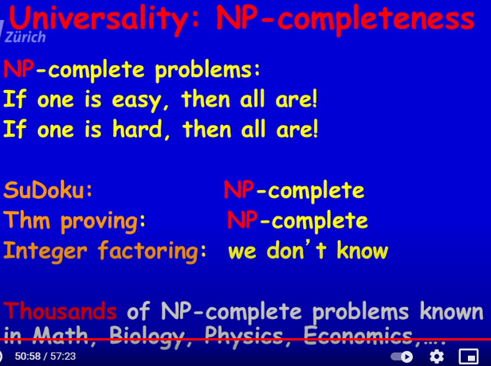
Wigderson

Slide 20
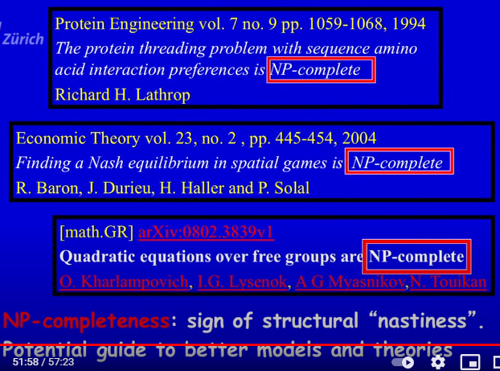
Wigderson

Slide 21
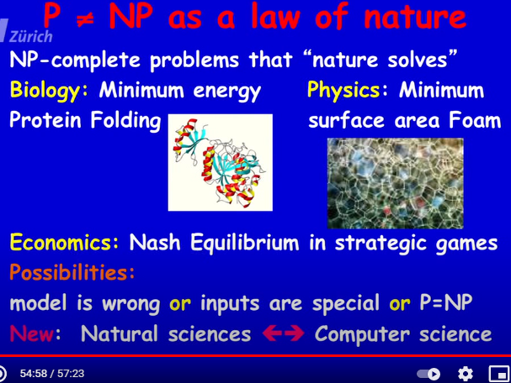
Wigderson

Slide 22
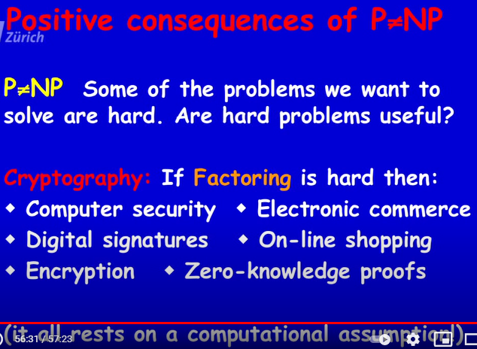
Wigderson

Slide 23
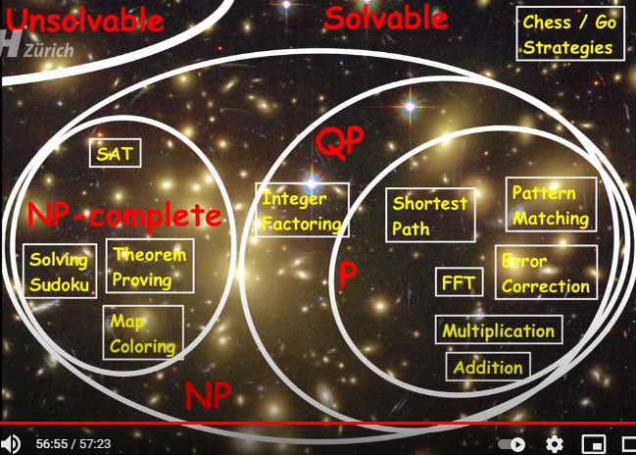
Wigderson

Slide 24
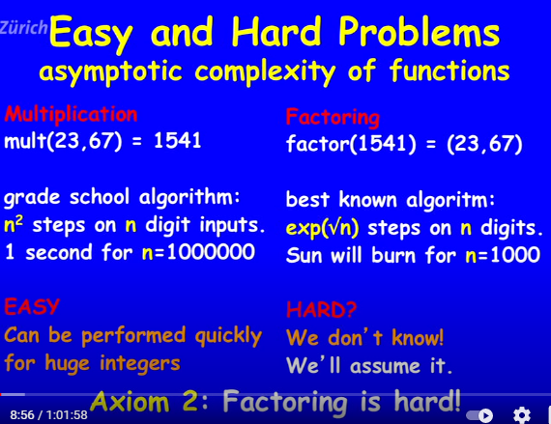
Wigderson on Crypto

Slide 25
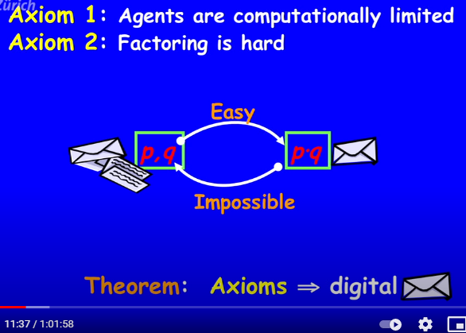
Wigderson on Crypto

Slide 26
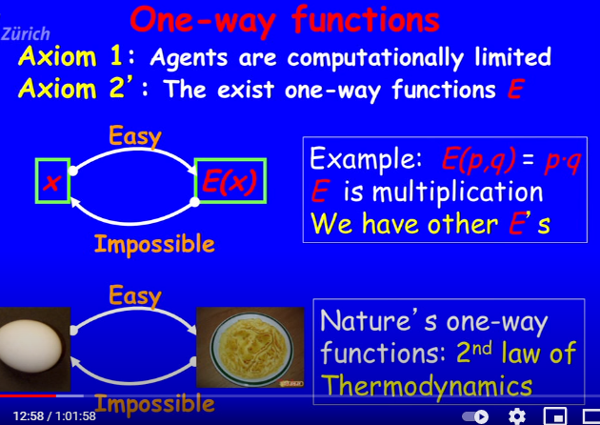
Wigderson on Crypto

Slide 27
Wigderson on Crypto

Slide 28
Wigderson on Crypto

Slide 29
Wigderson on Crypto

Slide 30
Wigderson on Crypto

Slide 31
Wigderson on Crypto

Slide 32
Wigderson on Crypto

Slide 33
Wigderson on Crypto

Slide 34
Wigderson on Crypto

Slide 35
Wigderson on Crypto

